Slide 1
실험 1. Quantity of unknown sample using UV-visible spectrophotometer (UV/VIS spectrophotometer를 이용한 미지시료의 정량)
002분반 2조
자료조사
박소희 이명욱
PPT
박철우 백태인
서영빈 송승현
발표
박정도

Slide 2
UV-visible spectrophotometer
INDEX
01. 실험 목적
02. 실험 이론
03. 실험 기구 및 시약
04. 실험 방법
05. 주의 사항
06. 참고 문헌
07. Q & A

Slide 3
01. 실험 목적
물질의 구성성분과 함량을 분석하기 위해서는 여러 가지 기기가 이용되는데
이 중 UV-Vis Spectrophotometer는 물질의 농도를 분석하는데 간편하고
정확성이 우수하므로 오래 전부터 널리 이용되고 있다.
이번 실험의 목적은 UV-Vis Spectrophotometer를 이용하여
시료인 Black 5의 농도를 정량분석 함으로써
UV-Vis Spectrophotometer의 기본 원리와 사용법을 숙지하는 것이다.

Slide 4
02. 실험 이론
ⓐ UV-Vis Spectrophotometer란?
ⓑ 전자기 복사선의 성질
Ⓒ Lambert-Beer's law
ⓓ 가리움 효과
ⓔ 검량선 작성
Notes:
UV-Vis Spectrophotometer 는 uv와 vis, 즉 자외선과 가시광선 영역의 분광기라는 뜻으로, 원하는 파장으로 분광된 빛을 시료에 투과해 나타나는 흡수, 투과, 반사광등을 측정하여 미지시료를 분석할 수 있는 기구이다.
분광기는 그림과 같은 형태로 이루어져있으며, 광원에서 나오는 빛은 Monochromator(단색화장치)를 통해 단색화 되어 슬릿을 지나 시료부를 통과한다. 이후 검출부를 통해 파장과 빛의 세기를 파악한다. 그런데, 빛을 쬐어주는 것이 어떻게 미지시료 검출에 도움을 주는 것일까? 이유는 바로 분자가 빛을 받으면 에너지 변화가 생기기 때문이다.

Slide 5
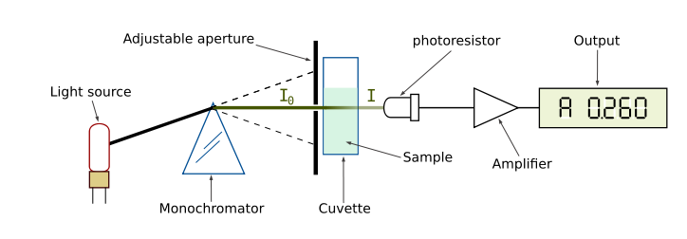
02. 실험 이론
ⓐ UV-Vis Spectrophotometer란?
시료에 UV(10~400nm)와 Visible 영역(400~750nm)의 빛을 조사할 때
나타나는 에너지 주위의 들뜸 현상에 의하여 나타나는 흡수 및 투과, 반사광을
파장별 스펙트럼으로 측정함으로써 미지시료의 검출 및 정량분석을 수행하는 기기이다.
광원
단색화 장치
시료부
검출부
결과표시부
Notes:
UV-Vis Spectrophotometer 는 uv와 vis, 즉 자외선과 가시광선 영역의 분광기라는 뜻으로, 원하는 파장으로 분광된 빛을 시료에 투과해 나타나는 흡수, 투과, 반사광등을 측정하여 미지시료를 분석할 수 있는 기구이다.
분광기는 그림과 같은 형태로 이루어져있으며, 광원에서 나오는 빛은 Monochromator(단색화장치)를 통해 단색화 되어 슬릿을 지나 시료부를 통과한다. 이후 검출부를 통해 파장과 빛의 세기를 파악한다. 그런데, 빛을 쬐어주는 것이 어떻게 미지시료 검출에 도움을 주는 것일까? 이유는 바로 분자가 빛을 받으면 에너지 변화가 생기기 때문이다.

Slide 6
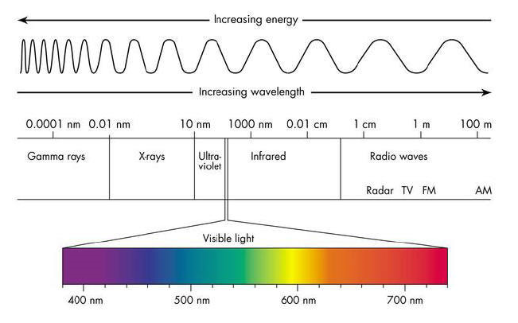
02. 실험 이론
ⓑ 전자기 복사선의 성질
UV-Vis 영역의 빛의 파장은 원자가 전자의 전이를 유발시킨다.
분자는 고유 흡수 특성에 따라 서로 다른 최대 흡수 파장을 가지게 되고
흡수 파장과 흡수량을 통해 정성적, 정량적 분석을 할 수 있다.
E
최대 흡수 파장 λ (고유 성질)
가시광선(750nm-400nm)
UV(400nm-10nm)
Notes:
전자기복사 = 전파, 가시광선, 감마선과 같은 전자기파 형태로 공간 또는 매질을 통해 전달되는 에너지 총 복사를 지칭한다. 전자기 복사선 = 에너지를 전달하는 모든 파장의 빛
더 강한 에너지인 x선은 물질의 내부 전자의 전이까지 유발시키지만, 우리 쓰는 가시광선과 uv 파장은 원자가 전자의 전이를 유발시킨다. (애니메이션 1번)
어떤 물질에 (애니메이션 2번) 이 파장의 빛을 쬐어주면(애니메이션 3번) 원자가 전자가 파장을 흡수에 들뜨게 되어 전이가 일어난다. (애니메이션 4번)
이때 물질마다 원자가 전자의 에너지 준위가 각자 다르기 때문에 최대 흡수 파장은 물질에 따른 고유 성질이 되게 된다. (애니메이션 5번)

Slide 7
02. 실험 이론
Ⓒ Lambert-Beer's law
① Lambert’s law
통과된 빛의 양은 통과하는 검체의 두께에 반비례한다.
I : 광량
k : 흡광계수
I₀
I_{t}
I
(I-dI)
db
b
Notes:
(앞에서 파장에 따른 고유성을 설명했고, 이번에는 양을 통해 시량성을 보여준다.)
솔직히 이 적분은 이해가 안되는데 자료조사 팀한테 물어주세요…

Slide 8
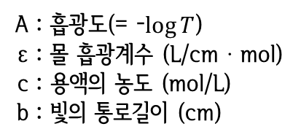

02. 실험 이론
Ⓒ Lambert-Beer's law
② Beer’s law
용질의 농도를 증가시키는 것은 물질의 두께를 증가시키는 것과 같은 효과이다.
따라서, 용질의 농도가 증가할수록 흡수된 빛의 양은 증가한다.
③ Lambert-Beer’s law
A : 흡광도(= -$\log{T}$)
ε : 몰 흡광계수 (L/cm ∙ mol)
c : 용액의 농도 (mol/L)
b : 빛의 통로길이 (cm)
$T$ : 투과도(%) (= $\frac{It}{I_{0}}$ )

Slide 9
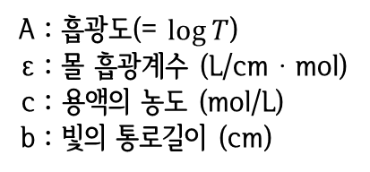
02. 실험 이론
Ⓒ Lambert-Beer's law
A : 흡광도(= $\log{T}$)
ε : 몰 흡광계수 (L/cm ∙ mol)
c : 용액의 농도 (mol/L)
b : 빛의 통로길이 (cm)
④ Lambert-Beer’s law의 한계
진한 농도(>0.01M)의 용액에서는 용질의 분자간의 상호작용으로
용질의 전자 분포에 변화가 생겨 흡광도에 영향을 줄 수 있다.
즉, 농도 대 흡광도의 그래프가 더 이상 직선을 이루지 않는다.
따라서, 분자간 상호작용이 크지 않은 0.01M 이하의 묽은 용액에서 식을 적용한다.
Notes:
B와 c는 고정이므로 흡광도랑 몰 흡광계수는 일차함수, 그래프상 직선의 관계

Slide 10
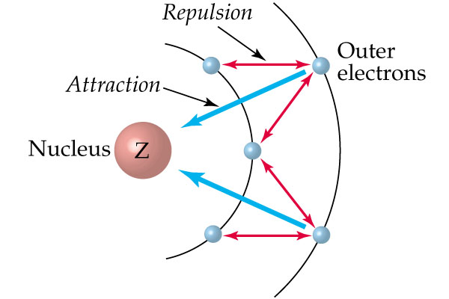
02. 실험 이론
ⓓ 가리움 효과
전자와 전자 사이의 정전기적 반발력이
원자의 핵과 전자 사이의 인력을 약화시키는 효과로
원자 반지름이나 이온화에너지를 변화시킨다.
원자의 결합 상태에 따라 원자핵이 받는 가리움 효과의 크기가 달라져
그에 따라 공명주파수가 달라지는 현상인 화학적 이동이 일어난다.
선형으로 나와야 하는 흡광도 그래프가 Log형의 그래프로 나오기도 한다.
Notes:
흡광도 그래프의 직선형을 방해하는 요소가 하나 더 있는데, 바로 가리움 효과이다.

Slide 11
02. 실험 이론
ⓔ 검량선 작성
흡광도
알고있는 농도에 대해 흡광도를 측정해서
Lambert-Beer’s law를 확인함과 동시에
분석시료를 분석하기 위한 방법이 검량선 작성
분석시료
흡광도
분석시료
농도
표준 물질 농도
검량선법
적어도 3종류 이상의 농도의 표준시료용액에 대하여 흡광도를 측정하여
표준물질의 농도를 가로축, 흡광도를 세로축으로 그래프를 그린다.
분석시료의 조성과 표준시료와의 조성이 일치하거나 유사하여야 한다.
Notes:
Lambert-Beer의 법칙의 관계식은 이상적인 모델로부터 유도한 식이므로,
실제 시료에 대하여 이 법칙이 어느 정도 잘 맞는가를 검정해야 한다.
따라서 시료의 분석 파장을 결정한 후 그 파장을 고정시키고, 일정한 두께의 흡수 용기를
사용하여 알고 있는 몇 가지 농도에 대해 흡광도를 측정하여 아래 그림과 같은 곡선을 얻
어 Lambert-Beer의 법칙에 얼 마나 잘 맞는가를 검정한다.
이 곡선을 검량선이라 한다.
실제 정량분석에서는 이 곡선을 작성하여 시료의 농도를 결정한다.
이번실험시에는 검량선법을 사용할 것이다.
.

Slide 12
02. 실험 이론
ⓕ UV-visible spectrophotometer의 구조
UV-vi의 모든 파장을 포함하는 백색광
중수소 아크 램프는 강한 자외선을
텅스턴-할로겐 램프는 전 영역에서 일정한 세기의 빛을 발한다
시료를 담는 용기는 셀이며
이상적인 셀은 측정하는 파장에서
완전히 빛을 투과 시켜야 한다
시료부
광원
결과표시부
검출부
단색화 장치
프리즘이나 광 분산장치로 1차로 분리하고
분리된 일정한 폭의 다파장의 빛을
슬릿, 렌즈 등으로 단일 파장을 선택한다
Notes:
광원 : 아크 램프랑, 할로겐 두 램프가 함께 쓰인다. 우리가 실험에 쓰는 분광기도 둘 다 씀.
단색화 장치 : 슬릿까지 단색화장치라는거 꼭 명시할 것

Slide 13
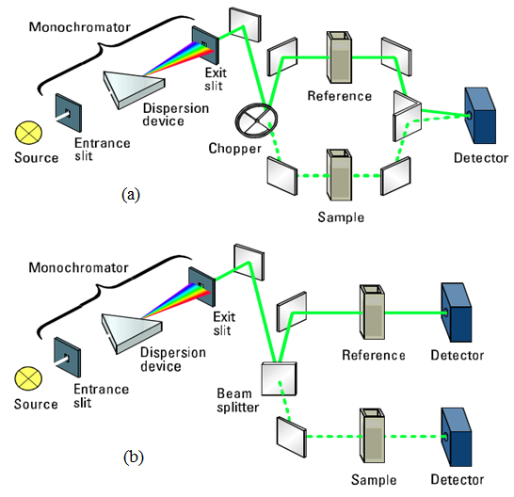
02. 실험 이론
ⓕ UV-visible spectrophotometer의 구조
① 단일광 : 단색광이 slit으로 시료를 통과
장비의 소형화에 유리
단점 : 바탕시료 측정 후 측정시간의 차이로
측정조건 변화에 따른 오차 생성 가능
② 이중광 : splitter로 분할된 두 개의 광을
두 개의 검출기로 바탕시료, 분석시료 측정
동시에 값을 얻을 수 있기 때문에
간섭현상이 적으며 시간이 단축됨
단점 : 장비가 커지고 가격이 비싸짐
Notes:
한계가 명확한 이중광에 비해 단일광 방식은 여러 방향으로 발전되어서 현재는 단일광의 단점이 사라져 단색광이 대세. 우리 실험도 단일광 기기임

Slide 14
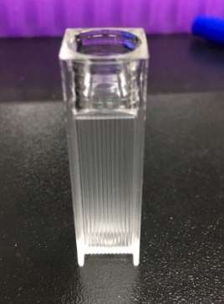
03. 실험 기구 및 시약
실험 기구
• UV-Vis Spectrophotometer
• 100ml 비커 5개
• 100ml 메스실린더 5개
• 10ml 피펫 5개
• 10ml Vial 10개
• cell (큐벳)
• 저울
• 시약스푼
다룰 때
불투명한 면을
만져야 한다
Notes:
cell을 다룰 때에는 꼭 불투명한 면으로 만져야 한다. 투명한 면으로 빛이 투과되므로 투명한 면을 꼭 깨끗하게 유지해야한다.
투명한부분이 광원과 마주보도록 넣는다.
Color index에 따라 black 2 5 7 등으로 분류되며 이중 alcohol soluble nigrosine이 black 5
Black 5내용 추가 우리 실험에서는 alcohol soluble사용

Slide 15

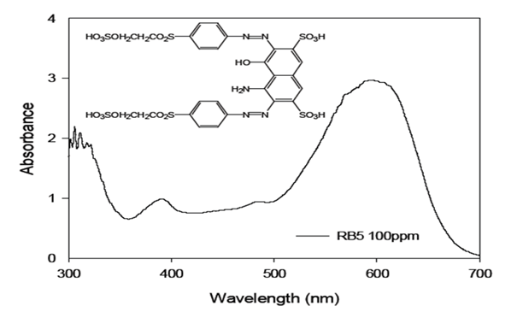
03. 실험 기구 및 시약
시료
- Black 5 (Nigrosin, alcohol soluble)
니트로벤젠, 아닐린, 염산의 혼합물을
구리 혹은 철 촉매 하에 가열하여 만든 흑색의 염료
아조기 (-N=N-)를 가지는 염료의 일종으로
섬유 염색이나 섬유 가공 등에 사용
섬유에 고착이 빠르고 공유결합에 의해
염착되므로 결합에너지가 강하고 화학구조가 안정
독성과 색도 존재
밀도 : 530kg/m³ 발화온도 : 230°C 녹는점 : 300°C
UV/Visible Absorbance : λmax 597nm
Notes:
cell을 다룰 때에는 꼭 불투명한 면으로 만져야 한다. 투명한 면으로 빛이 투과되므로 투명한 면을 꼭 깨끗하게 유지해야한다.
Color index에 따라 black 2 5 7 등으로 분류되며 이중 alcohol soluble nigrosine이 black 5
Black 5내용 추가 우리 실험에서는 alcohol soluble사용

Slide 16
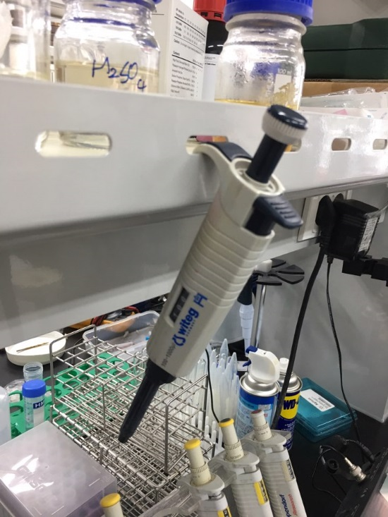
03. 실험 기구 및 시약
1) 원하는 부피를 설정한다
2) 피펫에 피펫팁을 꽂는다
3) 버튼을 누른 뒤 약간 더 힘을 주어 one stop을 지나
two stop 지점을 누르면
원하는 부피보다 과량을 흡입하게 된다
4) 샘플에 피펫팁을 두고 눌렀던 버튼에서 손가락을 아주 천천히 뗀다
5) 튜브나 플레이트 등의 용기 위로 피펫을 옮긴다
6) 피펫팁을 용기 벽에 붙이고 버튼을 one stop까지 천천히 누른다
7) 원하는 양만큼 분주한다
8) 남은 샘플은 피펫팁과 함께 버리거나 버튼을
two stop까지 눌러 기존 샘플과 합쳐준다
Notes:
피펫은 발표하실거면 승현행님께 부탁해서 요 슬라이드 좀 만져달라고 해주세요..

Slide 17

04. 실험 방법
ⓐ 시료 준비
① 기기 가동 전 준비사항을 확인한다.
② 농도가 각기 다른 ( 20, 40, 60, 80, 100ppm ) Black 5 용액을 제조한다.
증류수
100
ppm
Balck
5
20ppm
(2:8)
40ppm
(4:6)
60ppm
(6:4)
80ppm
(8:2)
100ppm

Slide 18
04. 실험 방법
ⓐ 시료 준비
① 기기 가동 전 준비사항을 확인한다.
② 농도가 각기 다른 ( 20, 40, 60, 80, 100ppm ) Black 5 용액을 제조한다.
ppm : 수용액인 상태에서 단위 [ mg/L ]
100ppm = 10mg / 100ml
→ 100ml 증류수 + Black 5 시료 10mg
Black 5 용액 80, 60, 40 20 ppm 제조
→ 100ppm Black 5 용액과 증류수를 각각
8:2, 6:4, 4:6, 2:8 비율로 혼합
100
ppm
Balck
5
증류수
100ppm
80ppm
(8:2)
60ppm
(6:4)
40ppm
(4:6)
20ppm
(2:8)

Slide 19
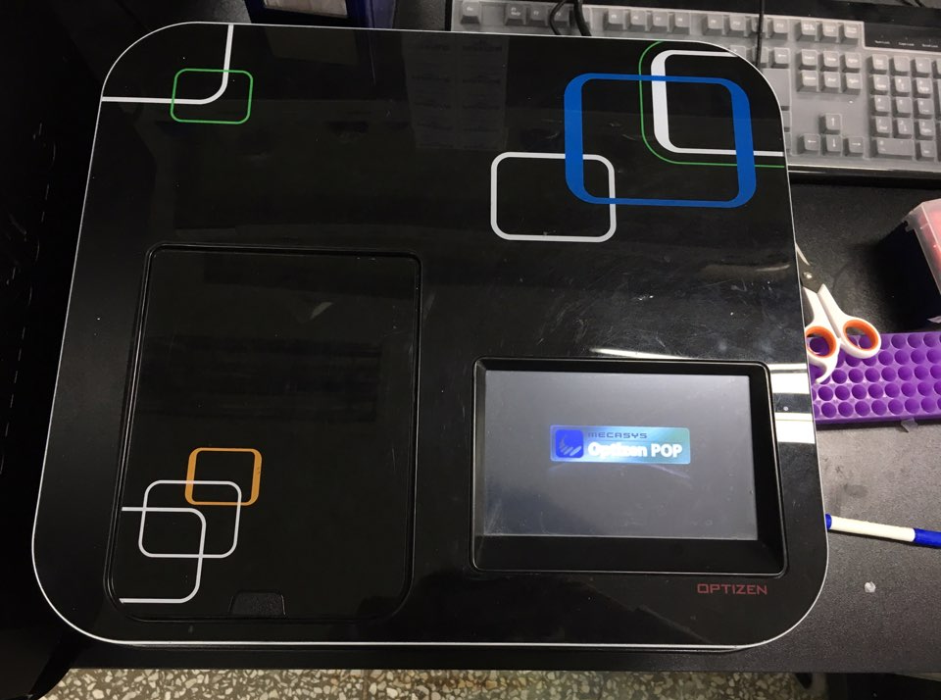
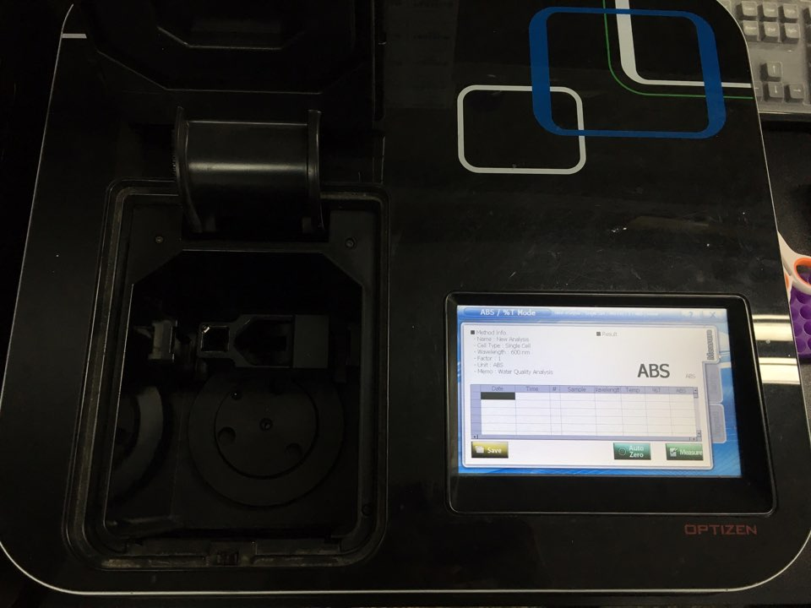
04. 실험 방법
ⓑ 분광광도계 준비
③ UV-Vis Spectrophotometer의 전원을 켠다.
④ UV-Vis Spectrophotometer와 연결된 컴퓨터의 Lambda 20 프로그램을
실행한다.
Notes:
부팅이 완료되어 안정화 될 때까지 5분 정도 기다린다. 왼쪽 부분이 셀을 넣는 곳이고 오른쪽 화면에서 제어를 한다.
큐벳의 투명한부분이 광원과 마주보도록 넣는다.

Slide 20
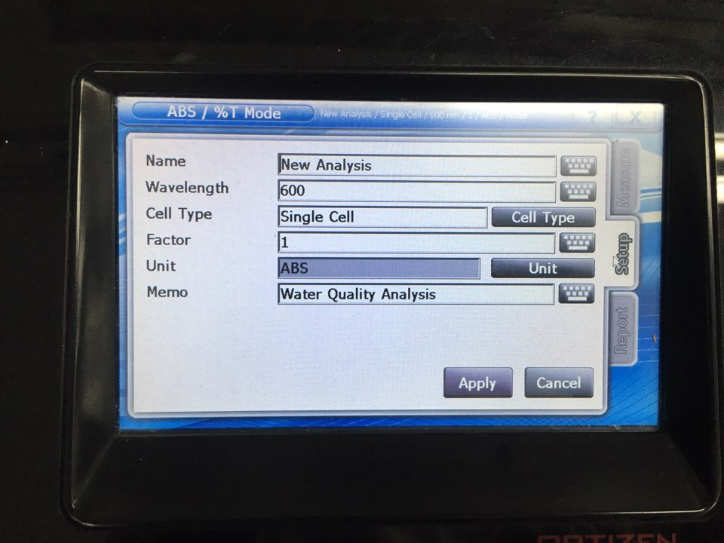
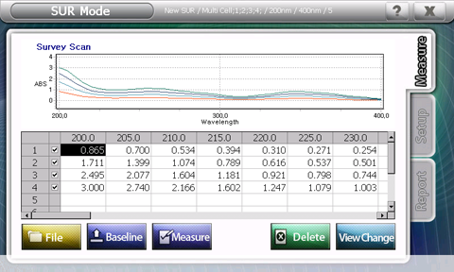
04. 실험 방법
ⓒ 최대흡수파장 찾기
⑤ 기준 cell에 증류수를 넣고, Baseline을 잡는다.
⑥ 기준 cell에 100ppm Black 5 용액을 넣고 장치에 장착해
Black 5의 최대흡수파장을 찾는다.
Notes:
흡광도 기계를 켜면 setup과 measure 탭이 있다. 먼저 파장을 찾아야 하기 때문에 mode를 파장을 찾는 걸로 변경하고,

Slide 21
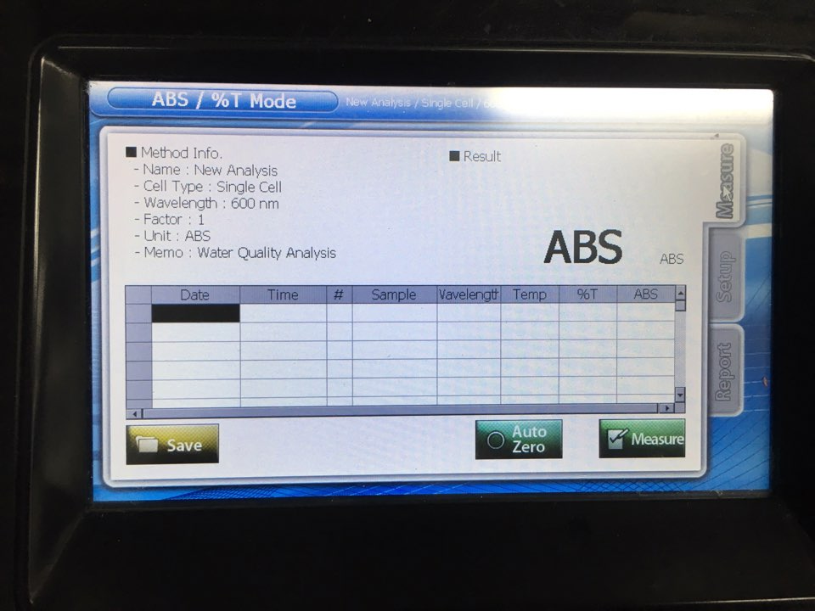
04. 실험 방법
ⓓ 흡광도 측정
⑧ 농도가 0, 20, 40, 60, 80, 100ppm인 Black 5 용액으로
최대흡수파장에서 각각의 흡광도를 측정한다.
보정을 위해
증류수의 OD를
0으로 둔다
Notes:
UV-Vis Spectrophotometer는 2가지 화면으로 구성된다. Setup 탭에서 cell type과 방금 측정한 최대 흡수 파장을 설정할 수 있다. 보정을 하기 위해서는 Measure 탭에서 Auto Zero를 눌러야 한다.
od값(optical density, 광학밀도) , 들어간 빛의 양과 나간 빛의 양의 비의 로그값

Slide 22
04. 실험 방법
ⓔ 미지시료 분석
⑨ X축을 Black 5 농도로, Y축을 흡광도로 설정하여 Calibration curve를
작성하고 미지시료의 흡광도를 분석하여 농도를 알아낸다.
Notes:
부팅이 완료되어 안정화 될 때까지 5분 정도 기다린다.

Slide 23
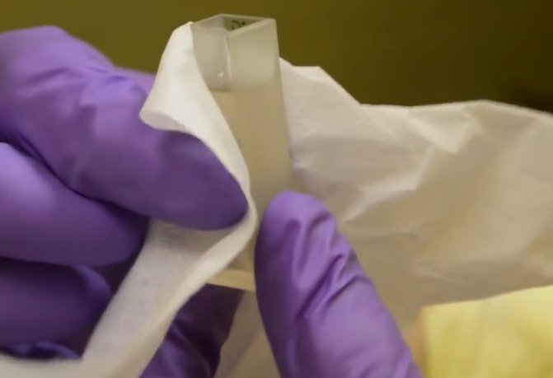
05. 주의사항
① 기기의 사용법을 정확하게 숙지한다.
② cell과 vial 등의 유리 실험 기구의 취급에 주의한다.
③ 시료를 측정하기 전 cell을 세척해준다.
④ Black 5는 염료로 사용되는 물질이므로 사용함에 있어 각별히 주의한다.
⑤ UV-Vis Spectrophotometer의 허용범위 (0.3 이하) 초과 시
일정 비율로 희석 후 다시 측정한다.
⑥ 사용했던 cell은 깨끗이 씻어서 건조 후 사용하여 오차가 발생하지 않도록 한다.
Notes:
특히 cell을 다룰 때 조심해야한다. 투명한 면이 깨끗하게 유지되도록 만지지 말아야 하며 시료를 측정하기 전 증류수로 세척해주며 기기에 넣기 전 닦아주어야한다.

Slide 24
06. 참고문헌
① 위키피디아 (Nigrosin, Black 5)
② 영인과학 (UV-Vis Spectrophotometer)
③ 정석균, 『UV-Vis Spectrometer를 활용한 다양한 측정 시스템 제작』,
공업화학 전망 제 8권 제 6호 (2005)
④ Steven D. Jensen, (2009), "Method of Marking Biological Tissues for
Enhanced Destruction by Applied Radiant Energy", US20100145191 A1
⑤ How to Use a UV-Vis Spectrometer (Shomu's Biology youtube channel)
⑥ 박준우, 빛의 흡수와 반사-색의 근원은? , 네이버캐스트 (2009.8.20)
⑦ H.H. Perkampus, 『UV-VIS Spectroscopy and Its Applications』,
Springer-Verlag, 1992
⑧ 최기영, 임인택, 『화학실험 조작법』, 공주대학교출판부, 2015, pp.143~173
Notes:
MECASYS <- 광도계 만든 회사 이름
[마이크로피펫 사용법]Reverse pipetting| 에펜도르프코리아

Slide 25
Q&A

